Slide 1
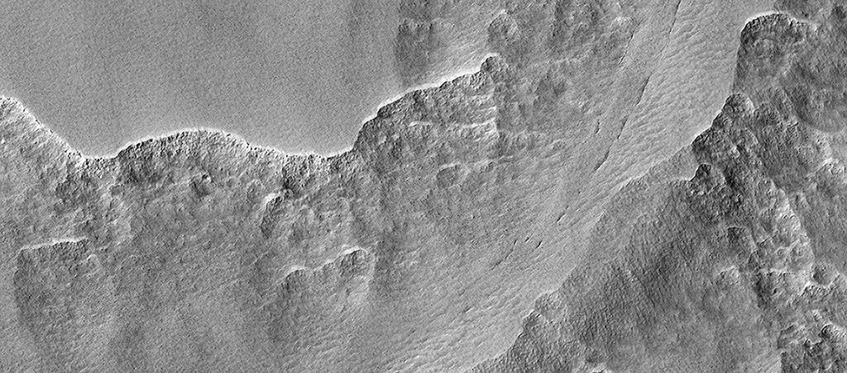

Заполненный кратер и фестоны
В данном наблюдении, сделанном с целью изучения древних кратеров, мы видим кратеры, заполненные гладким материалом, который впоследствии разложился на фестоны. Эти образования могут быть следствием сублимации наземного льда.
uahirise.org/ru/ESP_038967_1230

